Slide 1
TIENDA DE RELOJES INTELIGENTES “TECH FORTH”
PROYECTO INTEGRADOR

Slide 2

Fundamentación
Tech Forth es un negocio dedicado a la venta de relojes inteligentes.
Estamos orientados al área tecnológica.
La microempresa nace por aquella necesidad de mejorar nuestras vidas.

Slide 3

Logotipo
Color Verde Claro: Tranquilidad, Riqueza.
Color Negro Claro: Productos de Lujo.
La Forma de un Reloj Inteligente.
La parte Interna del Logo.

Slide 4
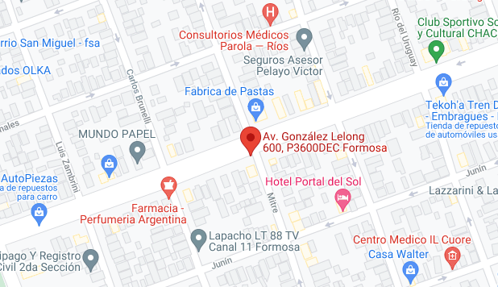
Concepto de microempresa
Nuestro microemprendimiento es: Una Tienda de Relojes Inteligentes, llamado “Tech Forth” se encuentra ubicado en Av. González Lelong 600.

Slide 5
Cualidades del emprendedor
Motivación Suficiente para Emprender.
Ser Honestos y Realistas.
Tener la Capacidad y el Deseo.
Pensar con cautela antes de tomar Decisiones Importantes.
Tener Resiliencia.

Slide 6

La idea
La idea surge por la alta demanda de estos aparatos en la zona.

Slide 7
El producto
En este caso presentaremos uno de nuestros productos, se trata del Reloj Inteligente Mi Smart Band 5 Xiaomi:
Con 10 años de trayectoria, Xiaomi se posiciona como uno de los líderes indiscutidos en el mercado de los smartwatches. Sus productos se destacan por la calidad, el diseño sencillo y muy buenas prestaciones. La Mi Band tiene todo lo necesario para acompañarte en tu rutina. La Mi Band 5 es un salto de evolución respecto a sus predecesoras. Sin perder su versatilidad, la nueva pulsera inteligente de Xiaomi presenta mejoras que la hacen mucho más cómoda y funcional. Una de las principales es el cargador magnético: basta con acercar el extremo de carga al dispositivo y comenzará a llenarse la batería. Por otro lado, su pantalla OLED presenta colores bien definidos y buen contraste, para visualizar con facilidad los datos incluso con luz solar directa. Y si hablamos de funcionalidades deportivas y de salud esta nueva versión se destaca de las demás por su precisión.

Slide 8
El producto: características generales
-Pantalla táctil AMOLED de 1.1". -Recibe notificaciones de WhatsApp. -Reproduce audio. -Resiste hasta 50m bajo el agua. -Batería de 14 días de duración. -Conectividad por Bluetooth. -Capacidad de la memoria interna de 16MB. -Sensores incluidos: acelerómetro, giroscopio, sensor óptico de frecuencia cardíaca ppg. -Malla intercambiable por otros colores, no incluidos en el producto. -Rango de ajuste de la malla: 155 mm x 219 mm.

Slide 9
El Producto: características detalladas
Pantalla AMOLED de 1,1 pulgadas táctil Resolución de 126 x 294 px 301ppi Dimensiones y peso 47,2 x 18,5 x 12,4 mm 11,9 gramos Materiales Plástico PC / Aleación de aluminio | Colores Black Resistencia al agua 50 metros Batería 125mAh (14 días) Compatibilidad: Android 5.0 y superior iOS 10.0 y superior

Slide 10
El Producto: funciones principales
Alarma Alerta de vibración Aplicación deportiva Calendario Capturador de fotos remoto Clima Consumo de calorías Control de ciclo menstrual Cronómetro Cuenta pasos Visualizar llamadas Sensores Acelerómetro, Giroscopio, Sensor óptico de frecuencia cardíaca PPG | Desbloquear teléfono Distancia recorrida Encuentra mi teléfono Medidor de frecuencia cardíaca Monitor de sueño Notificaciones Recibir mensajes Recordatorio anti sedentarismo Recordatorios Redes sociales Relajación Reproducción de música Silenciar teléfono Temporizador

Slide 11

Plan de viabilidad
Capital Inicial.
Ubicación.
Costo del Producto.
Formas de Pago.
Calidad y Variedad de Productos.

Slide 12

Factor diferenciador
Factores Económicos.
Factores de Practicidad.
Factores Estéticos.
Factores Técnicos.
Factores Psicológicos.

Slide 13
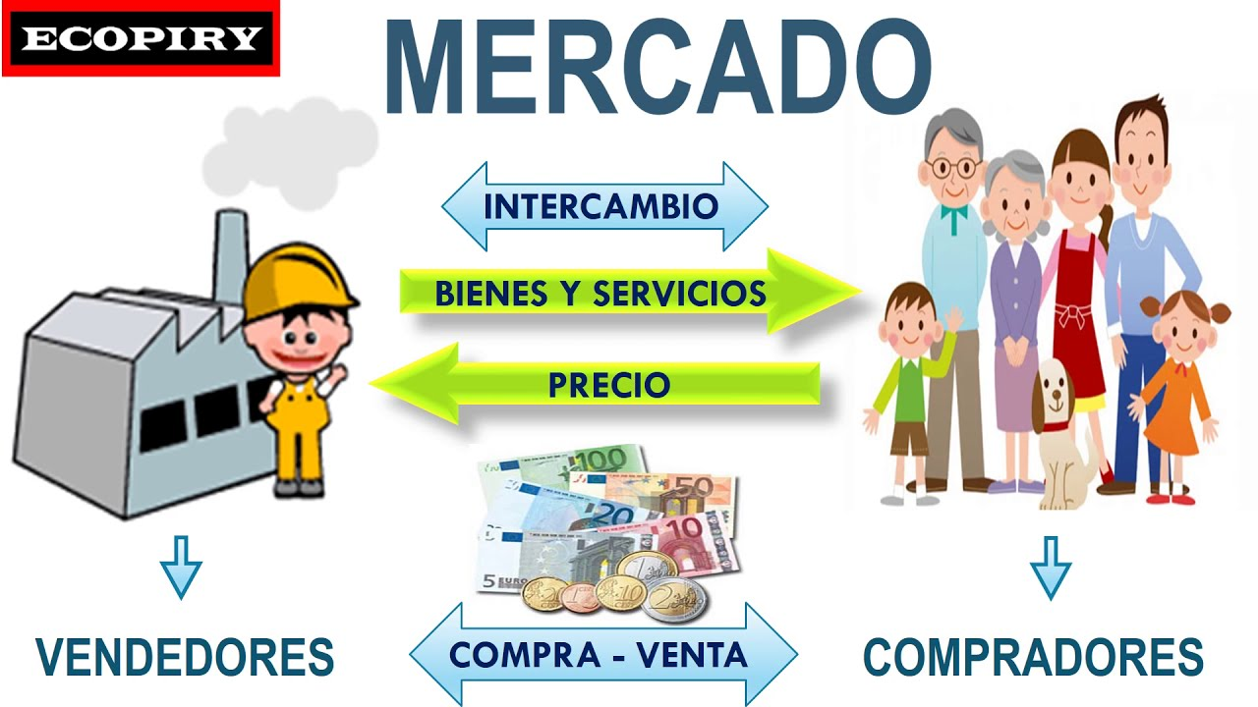
Concepto de mercado
¿PARA QUÉ HACER EL ESTUDIO DE MERCADO?
OBJETIVO DEL ESTUDIO DE MERCADO
COMO CUMPLIR ESE OBJETIVO

Slide 14
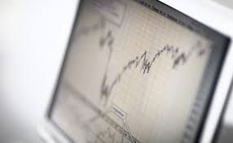
Caracteristicas del estudio de mercado
Oportuno.
Objetivo.
Relevante.

Slide 15
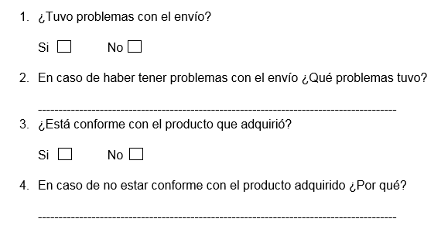
La encuesta

Slide 16
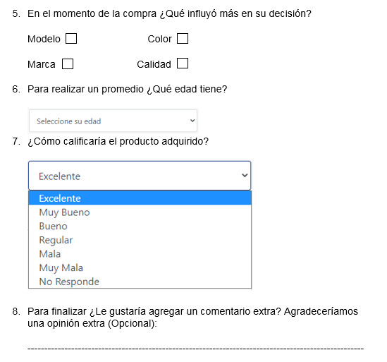
La encuesta

Slide 17

Segmentación del mercado
Segmentación Geográfica.
Segmentación Personal.
Segmentación Demográfica.
Segmentación Socio-Económica.

Slide 18

Análisis de la competencia
Localización
Marca.
Precio.
Variedad de Productos.
Atención al Cliente.
Publicidad.
Proveedores.
Embalaje.

Slide 19
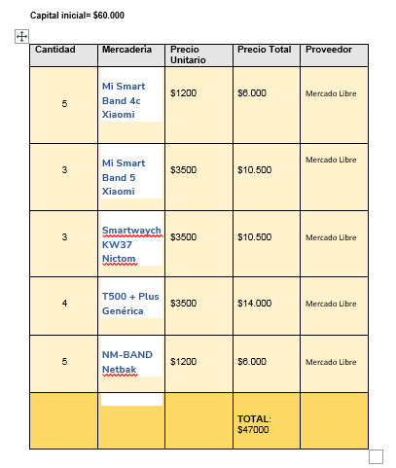
Plan de aprovisionamiento

Slide 20
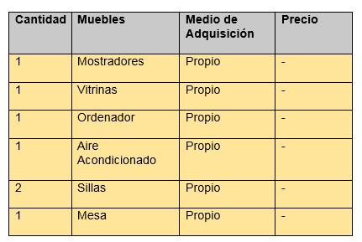
Plan de obtención de bienes de uso

Slide 21
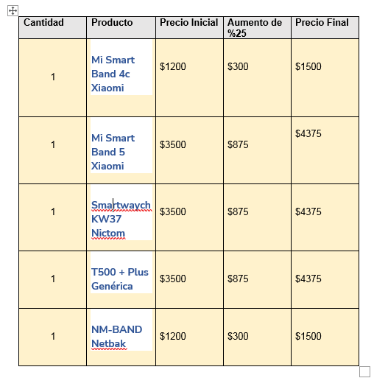
Plan de ventas

Slide 22

Plan de financiación
Ahorros personales.

Slide 23
costo
Costos fijos: Servicios públicos (electricidad, agua, etc) Mantenimiento del negocio Servicio de internet Transporte Costo de proveedores Combustible de envío (delivery) | Costos variables: Embalaje Carteles

Slide 24
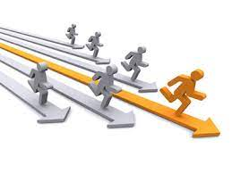
posicionamiento
Tendríamos en cuenta:
Mejor Precio.
Mejor Calidad.
Mejor Atención.

Slide 25
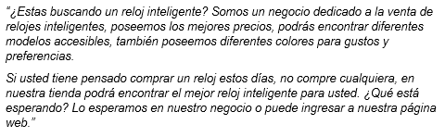
publicidad

Slide 26
Políticas publicitarias
Eficaz en las ventas
Aceptada por los clientes
Atractiva
Que el interés del producto vaya aumentando
Que genere un deseo
Persuasiva

Slide 27
Analisis foda
Fortalezas: Productos a bajo precio y buena calidad Buena atención al cliente Distintos medios de pago Trabajo en equipo Buena comunicación Conocimiento Voluntad | Oportunidades: Crecimiento como organización Capacidad de producción Comercializar otros productos tecnológicos
Debilidades: No posee capacidad de producción experiencia en el rubro Presupuesto limitado | Amenazas: Competencia Inflación Elevados Impuestos

Slide 28
alumnos
Barrios Cristian
Gómez Miguel

